Slide 1

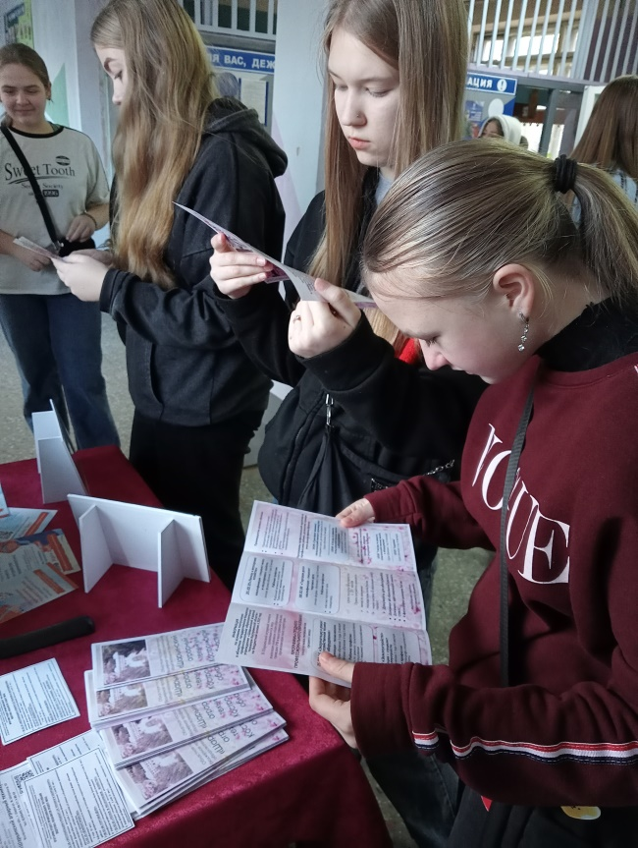
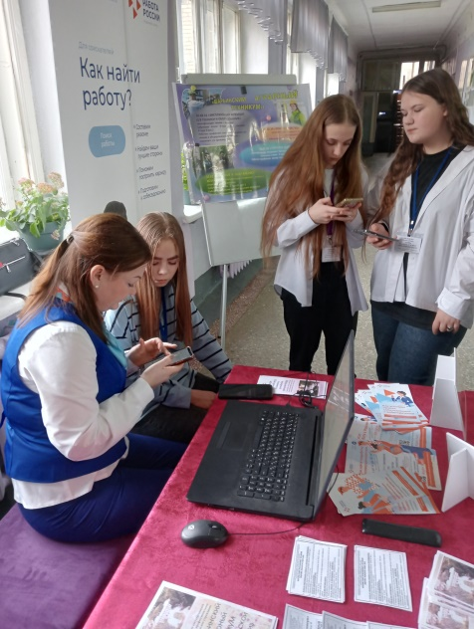
30 октября 2024 года в Шарьинском аграрном техникуме прошел
Многие старшеклассники еще не знают, чем хотели бы заниматься в жизни. День открытых дверей помогает им определиться с профессией и профессиональным учреждением. Ребята узнали об истории возникновения техникума, прошли по учебному корпусу, окунулись в атмосферу учебного процесса. Школьники побывали на мастер-классах, расширили свой кругозор, узнав много интересного о таких специальностях, как «Эксплуатация и ремонт сельскохозяйственной техники и оборудования», «Землеустройство», «Торговое дело», «Лесное и лесопарковое хозяйство».
Специалисты ЦЗН прокачали профессиональные навыки, учащиеся прошли профориентационные тесты на ЕЦП «Работа в России».

